Slide 1
Знакомство с семейными традициями, как средство формирование толерантности у старших дошкольников
«Живи с другими так, чтобы твои друзья не стали недругами, а недруги стали друзьями»
Пифагор.

Slide 2
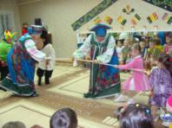
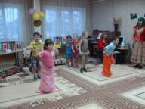
Толерантность (от лат. tolerantia — терпение):
Воспитание дошкольников – это не только воспитание любви к родному дому, семье, но и толерантного отношения к представителям других национальностей, культур и традиций
Формирование толерантности целесообразно начинать со старшего дошкольного возраста, так как, именно этот возраст является лучшим для воспитания нравственности и толерантности, именно в этом возрасте закладывается фундамент для дальнейшего развития личности ребенка
В формировании толерантности у дошкольников необходимо опираться на игровые методы воспитания, т.к. игра является основным видом деятельности детей дошкольного возраста.
Терпимость к чужому образу жизни, поведению, обычаям, чувствам, мнениям, идеям, верованиям. Все словари ХХ века однозначно указывают прямое толкование/перевод толерантность — терпимость (Толковый словарь Ушакова, Большой энциклопедический словарь)

Slide 3
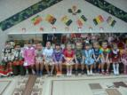
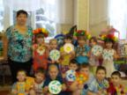
В течении учебного года, в нашем детском саду проходили декады славянской, молдавской, татаро-башкирсой, узбеко-таджикской, кавказской национальных культур.
Для того чтобы работа по воспитанию толерантности у дошкольников была плодотворной, мы задействовали большой спектр мероприятий и разных видов деятельности дошкольников:
Чтение художественной литературы писателей данной национальной культуры.
Беседы о национальных праздниках, традициях, и обычаях других народов.
Занятия о дружбе, привитие любви к природе разных народов
Обыгрывание ситуаций.
Определение причин эмоции.
Дидактические игры.
Национальные игры: «Плетень», «Юрта», «Хлибчик» и др.
Художественное творчество. (Разукрашивание валенка, украшение национальным орнаментом тюбетейки, роспись деревянных ложек и др.)
На музыкальном занятии знакомство и разучивание песен, танцев, игр других народов.
Итогом работы по ознакомлению с конкретной национальной культурой является музыкальное развлечение и выставка детских работ.
Основы толерантности закладываются у дошкольников в процессе работы на занятиях, во время досугов, в самостоятельной игровой деятельности. А также – это огромная каждодневная работа педагогов.

Slide 4
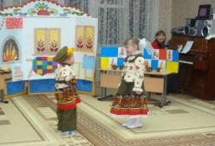
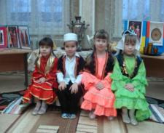
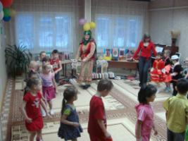
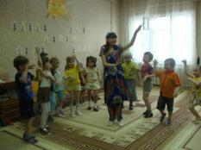
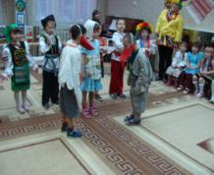
В нашем детском саду вместе воспитываются дети разных национальностей. Мы стараемся сделать наш дом действительно добрым, теплым, светлым для всех, кто по тем или иным причинам приехал в него и живет вместе с нами.

Slide 5
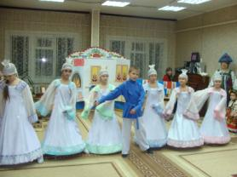
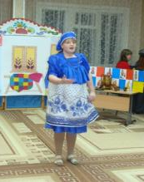
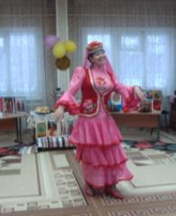
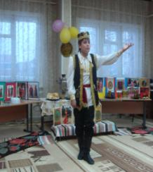
Гости из к/ц «Лира»
Гости из «Центра национальных культур»

Slide 6
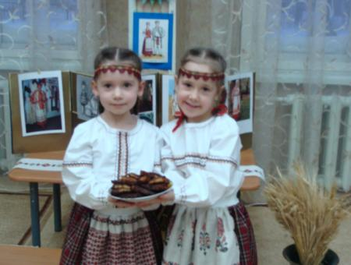
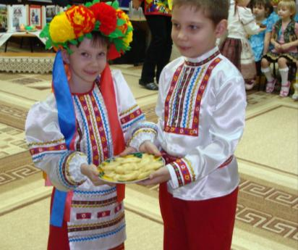
Спасибо за сотрудничество!!!
Коль у нас картошки нет – и обед нам не обед
Угощайтесь, люди добрые, вареничками, да со сметанкой

Slide 7
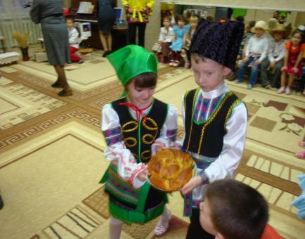
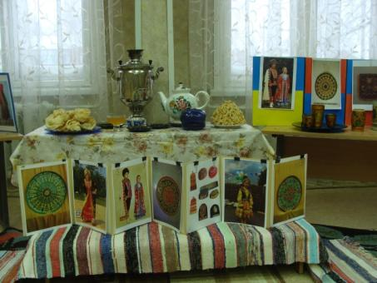
Молдавская вертута - замечательное блюдо
Татаро-башкирская декада

